Slide 1
第一次全国政府网站普查系统使用说明

Slide 2
演示提纲
一、系统基本情况介绍
二、统计摸底阶段使用说明
三、检查整改阶段使用说明

Slide 3
一、系统基本情况介绍

Slide 4
系统组成

Slide 5
使用主体

Slide 6
使用主体

Slide 7
流程说明
政府网站及栏目基本信息表
填报单位报送，组织单位逐级审核。
全国政府网站普查评分表（自查）
填报单位填报，仅限一次。
全国政府网站普查评分表（检查）
组织单位填报，以网站以提交自查
评分表为前提，仅限一次。
基本信息表
生成网站标识码和校验码，实现关联
自查评分表
检查评分表

Slide 8
表单状态
基本信息表
“未提交”，表示本级组织单位已导入表单数据，未进行本级审核。
“已审核”，表示本级组织单位已审核通过，上级组织单位正在审核。
“未审核”，表示该表单需要本组织单位审核。
“已退回”，表示所填表单已被上级组织单位退回。
“已办结”，表示表单已被上级组织单位逐级审核通过，填报完成。

Slide 9
表单状态
自查评分表
“已自评”，表示填报单位已经完成自查评分。
检查评分表
“未提交”，表示组织单位已新建检查评分数据，尚未提交。
“已检查”，表示组织单位已确认提交，检查评分表填报完成。

Slide 10
二、统计摸底阶段使用说明

Slide 11
流程说明
（一）
下载客户端软件
（二）
填报基本
信息表
（三）
逐级
审核
（四）
办结
通知

Slide 12
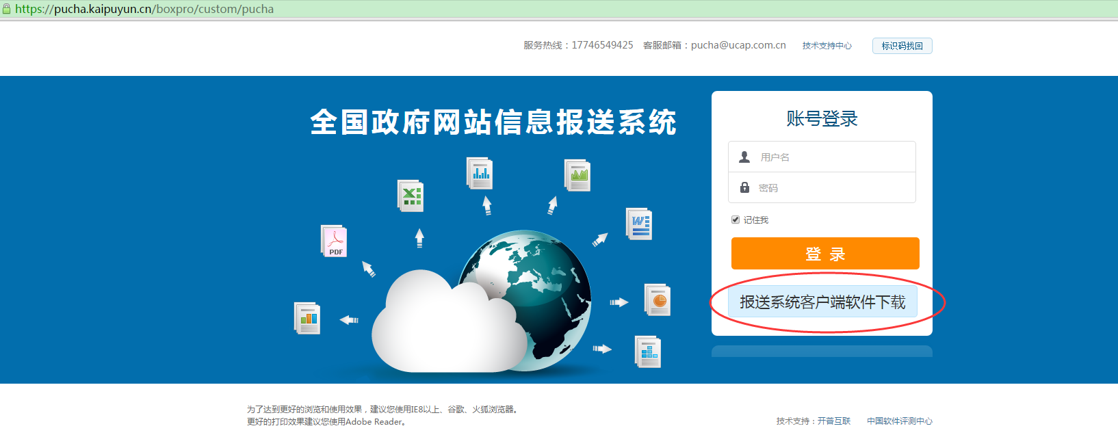
（一）下载客户端软件
填报单位通过网址（https://pucha.kaipuyun.cn）访问报送系统。在报送系统首页下载客户端软件安装程序（报送客户端），并按提示步骤完成软件安装。

Slide 13
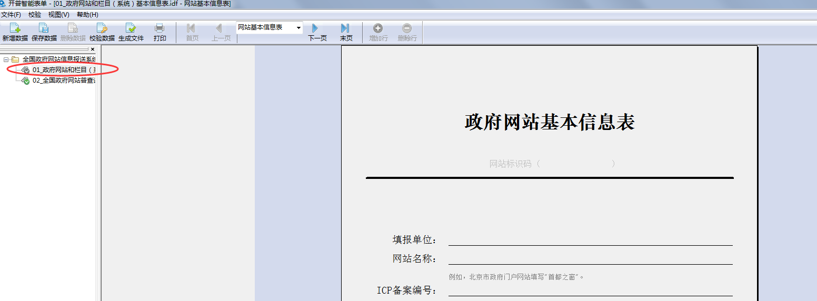
（二）填报政府网站和栏目基本信息
填报单位运行客户端软件，打开“政府网站和栏目（系统）基本信息表”，新建数据，填写政府网站和栏目（系统）基本信息并保存。表单所有信息项均为必填项，如确无内容请填写“无”。

Slide 14
（二）填报政府网站和栏目基本信息
如何判断网站是否需要填报？
标准：网站主办单位的机构性质。
网站域名、建站目的等其他因素不作为判断标准。

Slide 15
（二）填报政府网站和栏目基本信息
党委、人大、政协网站是否需要填报？
党委、人大、政协、检察院、法院、社会团体等主办的网站不在本次普查范围内，如有关网站主办方希望参与普查，可尊重主办方意愿，作书面备案后在普查有关情况报告中体现。

Slide 16
（二）填报政府网站和栏目基本信息
一家单位开设了多个网站，如何填报？
如一家单位根据工作需要，开设了多个政府网站，每个网站都需要填报。

Slide 17
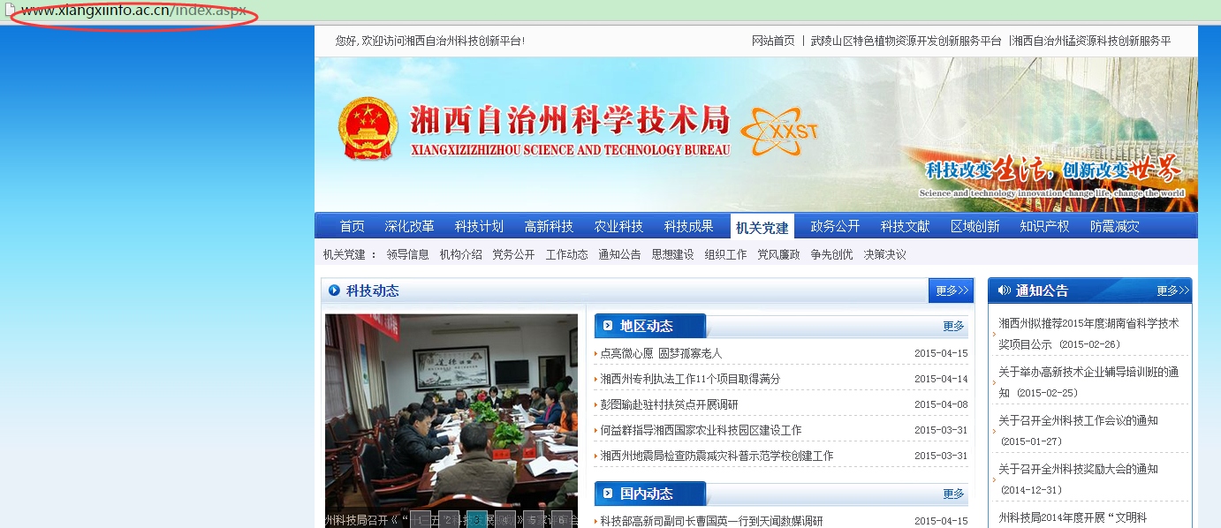
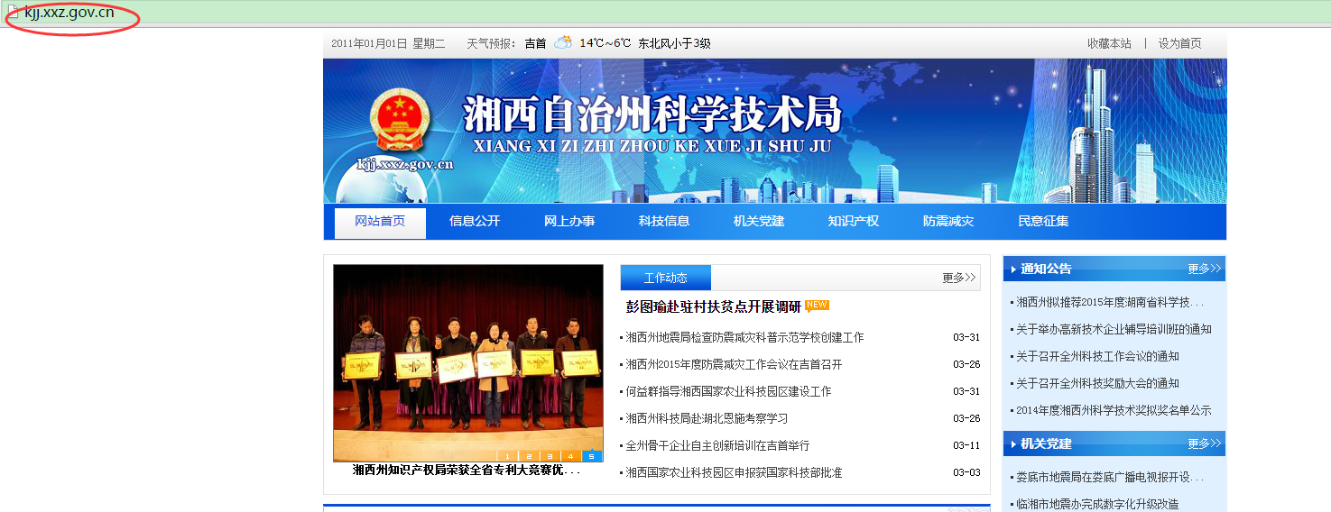
均需填报

Slide 18
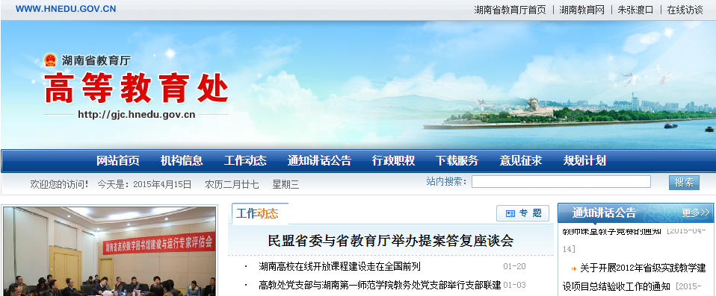
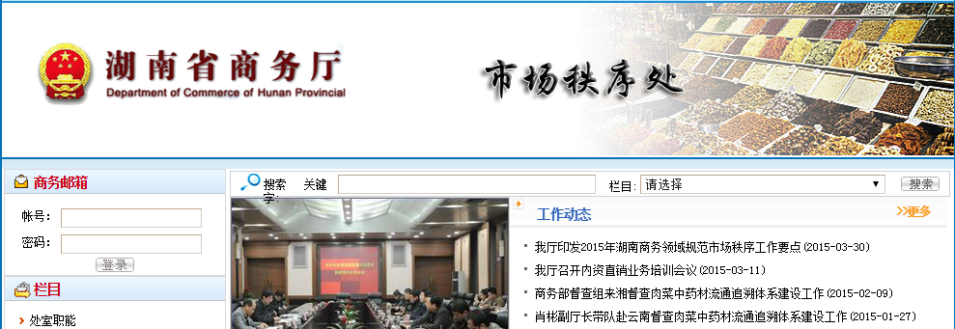
（二）填报政府网站和栏目基本信息
内设机构子站是否需要单独填报？
内设机构子站不需要单独填报，但子站建设情况会纳入主站的检查考核范围。

Slide 19
（二）填报政府网站和栏目基本信息
新建或改版的网站，如何填报？
新建未开通网站，如果在4月25日前未上线，可暂不填报《栏目（系统）基本表》，待网站上线后再单独填报，填报截止日期为8月31日。
网站上报基本信息后，如果由于改版原因造成填报基本信息发生变动，可以使用客户端软件，在标识码、校验码关联成功后更新信息。

Slide 20
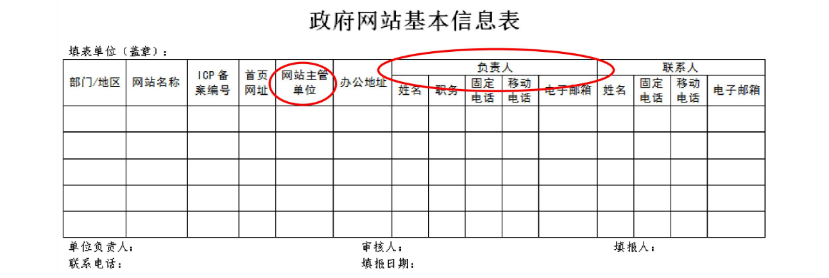
（二）填报政府网站和栏目基本信息
网站主管单位：负责网站建设和运维管理工作的具体政府部门，是政府网站信息内容建设的第一责任主体。
负责人：网站主管单位负责人，或是分管网站建设管理工作的相关领导。
务必保证负责人和联系人信息准确无误，确保能及时收到系统发送的“网站标识码”和“校验码”。

Slide 21
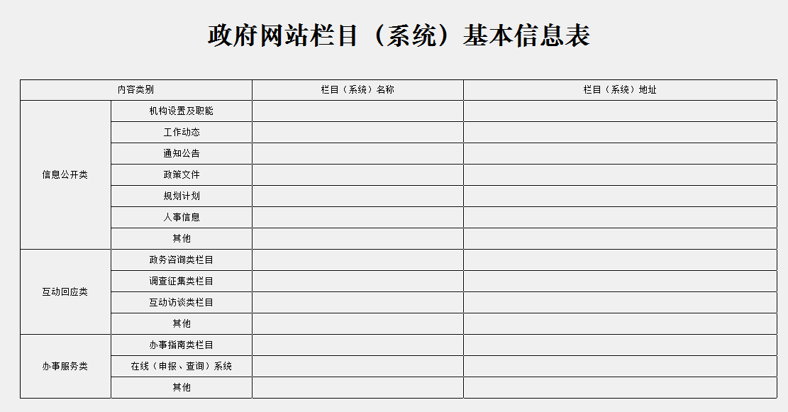
（二）填报政府网站和栏目基本信息
填写 政府网站栏目（系统）基本信息表时，重点填写首页栏目（一级栏目、二级栏目）的情况。

Slide 22
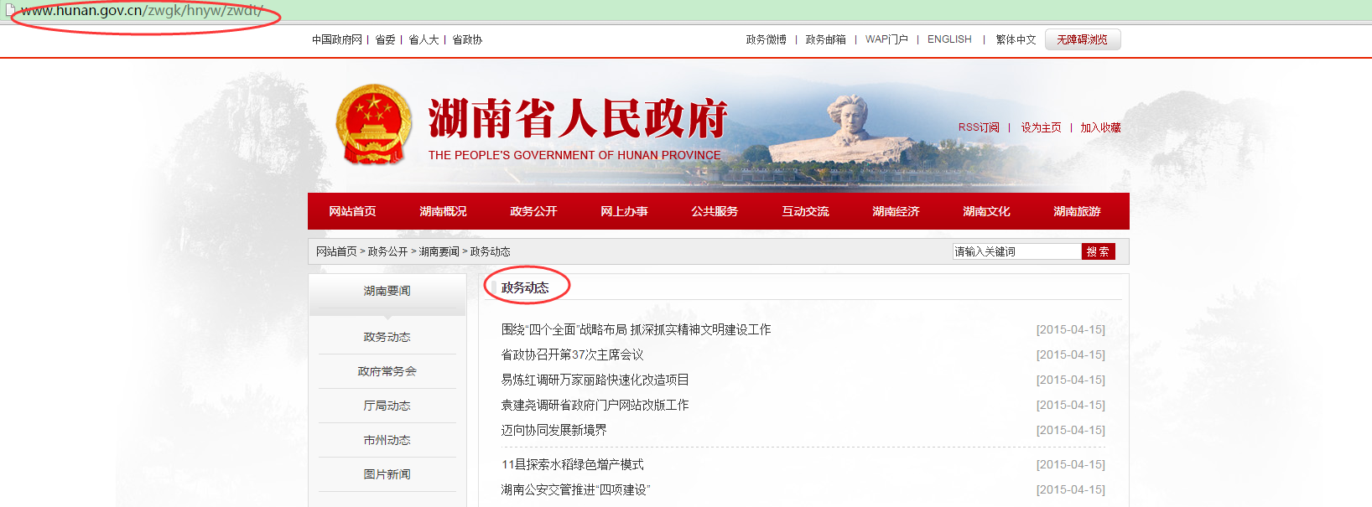
（二）填报政府网站和栏目基本信息
栏目地址
栏目名称
该栏目属于工作动态类，在表格对应的位置填入栏目名称、栏目地址。

Slide 23
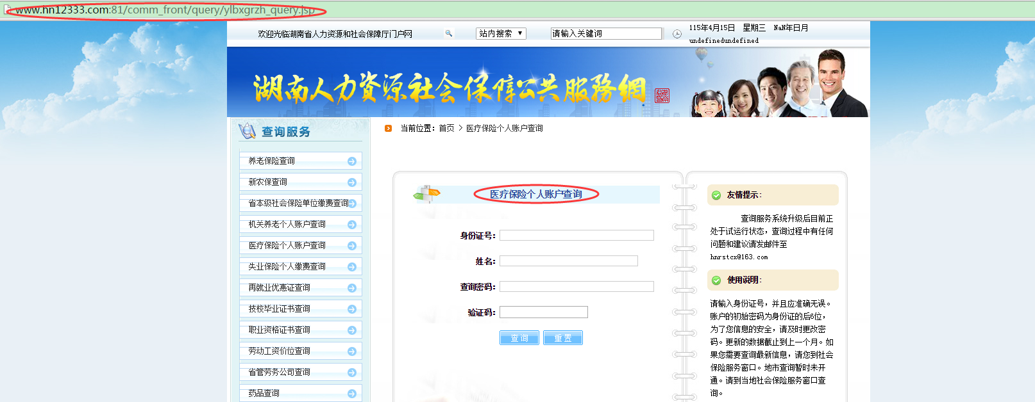
（二）填报政府网站和栏目基本信息
系统地址
系统名称
该系统属于在线申报、查询系统类，在表格对应的位置填入系统名称、系统地址。

Slide 24
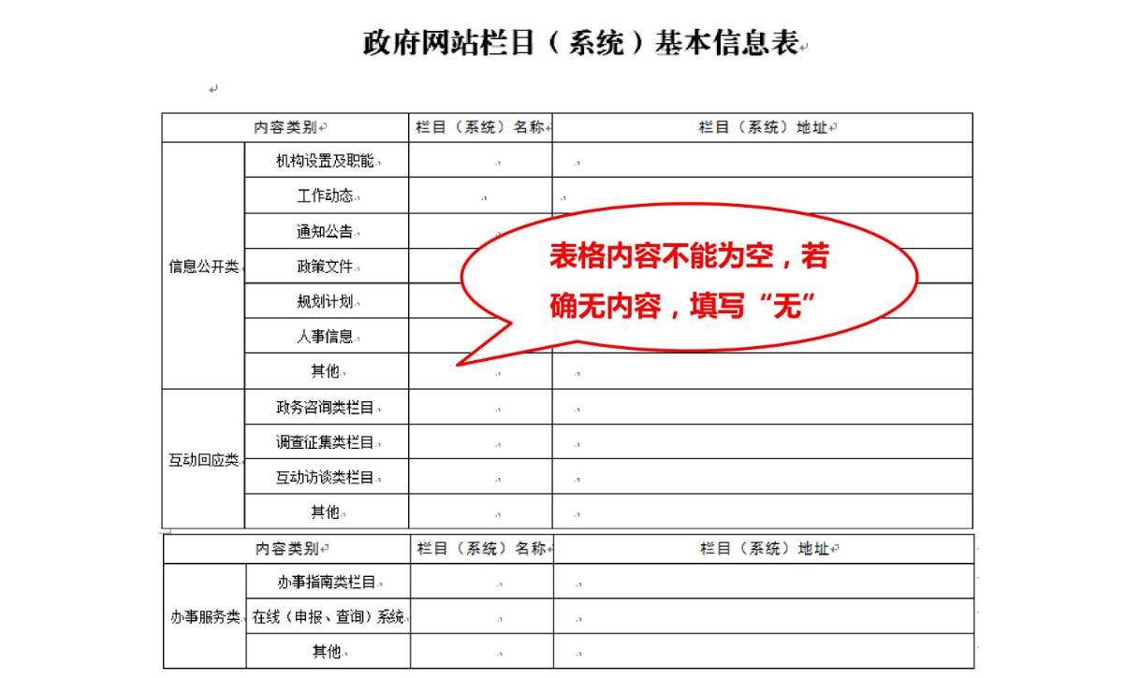
（二）填报政府网站和栏目基本信息

Slide 25
（二）填报政府网站和栏目基本信息
填写的栏目系统至少覆盖网站首页栏目（系统），如首页仅为网站栏目导航入口，则填写二级页面的相关栏目（系统）信息。
如某类内容对应的栏目（系统）有多个，则各栏目（系统）之间用分号隔开。
自查和检查的网站内容，应覆盖网站所有栏目（系统），不限于基本信息表中填写的内容。

Slide 26
（三）逐级审核
组织单位收到上报文件后，使用账号和密码登录报送系统，在“政府网站和栏目（系统）基本信息表”的数据管理页面中，将上报文件导入系统。

Slide 27
（三）逐级审核
导入后的数据由相关组织单位在线逐级审核，如数据存在问题，须退回，由填报单位修改并重新上报。

Slide 28
（四）办结通知
省政府办公厅审核通过政府网站和栏目（系统）基本信息后，系统会自动为每个网站生成唯一的“网站标识码”和“校验码”，并通过电子邮件通知“政府网站基本信息表”中填写的负责人和联系人。

Slide 29
三、检查整改阶段使用说明

Slide 30
流程说明
（一）
填报单位
自查
（二）
组织单位检查

Slide 31
（一）填报单位自查
填报单位打开客户端软件，选取“全国政府网站普查评分表”并新建数据，首先输入“网站标识码”和“校验码”，通过验证后，填写该网站的自查评分信息并保存。
表单全部填写完成后，在保证互联网连接畅通的条件下，点击表单中的“提交”按钮，完成评分表的在线提交。

Slide 32
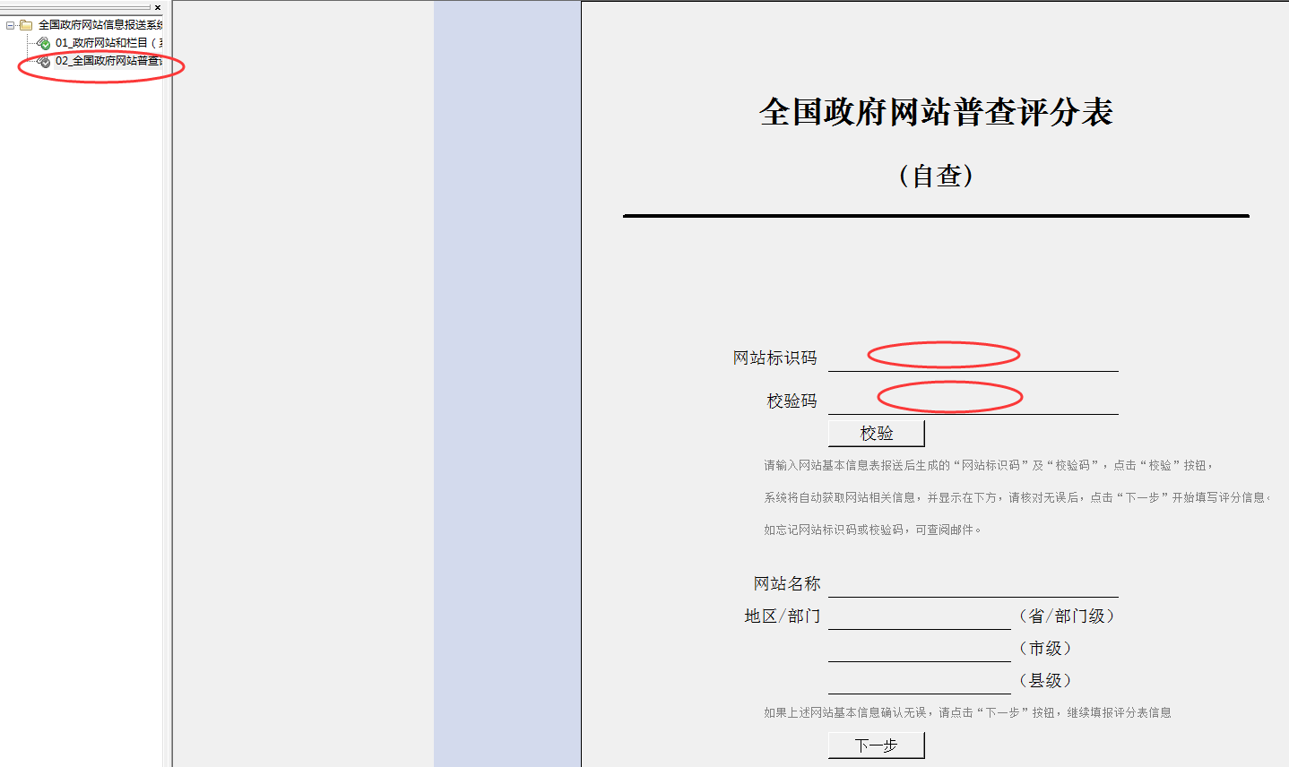
（一）填报单位自查

Slide 33
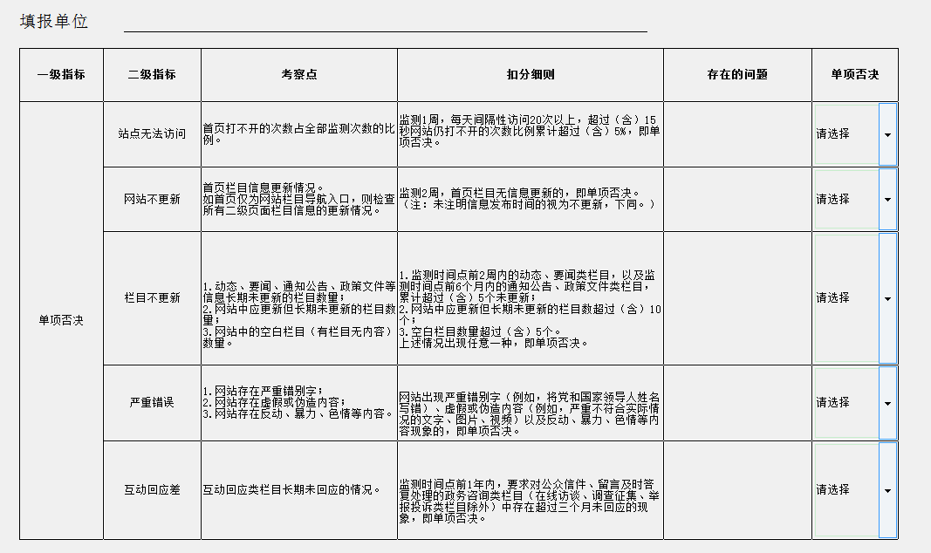
（一）填报单位自查
评分表一旦提交不可更改！
如需通过评分查找问题，可进行自评-保存。评分表可以多次填写及保存。

Slide 34
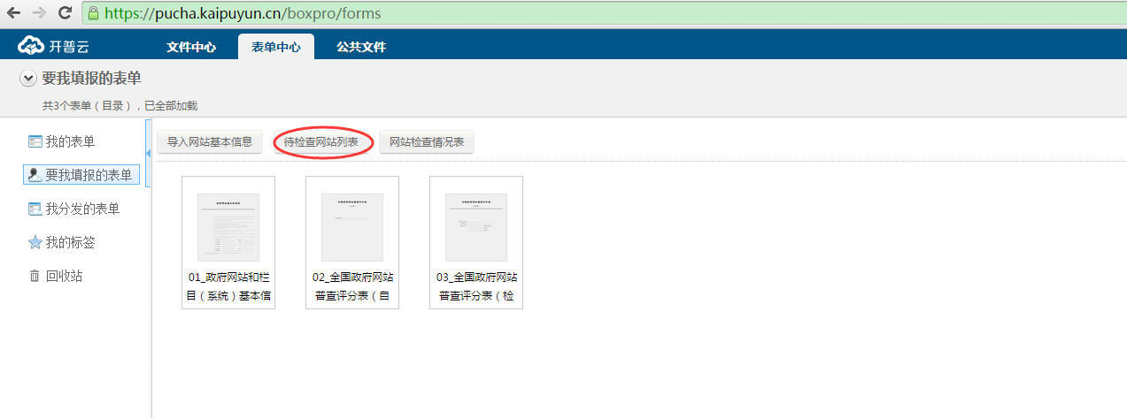
（二）组织单位检查
填报单位提交自查表后，本级的组织单位就可以对其进行检查打分。
待检查网站

Slide 35
（二）组织单位检查
组织单位根据检查结果填写评分表信息，组织单位评分时，无法看到填报单位自评情况。

Slide 36
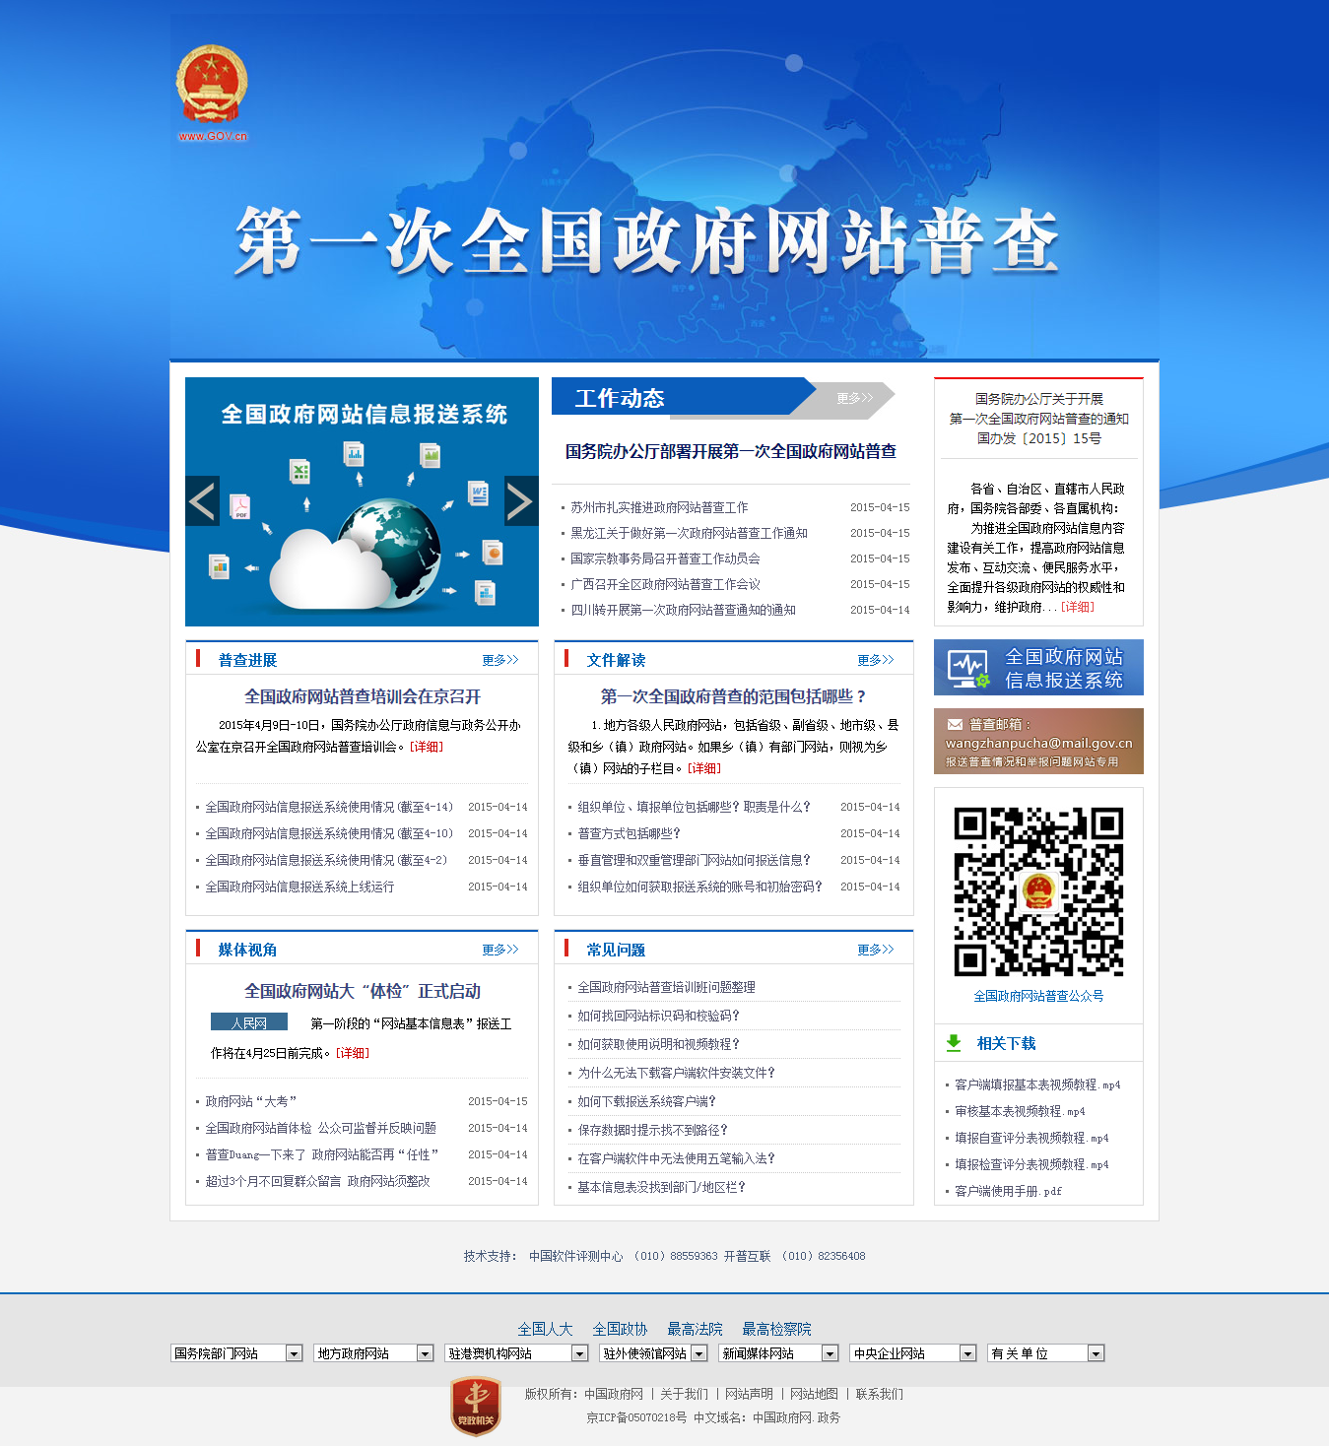
全国政府网站普查
http://www.gov.cn/wzpc/2015/

Slide 37
谢谢 !

